Slide 1
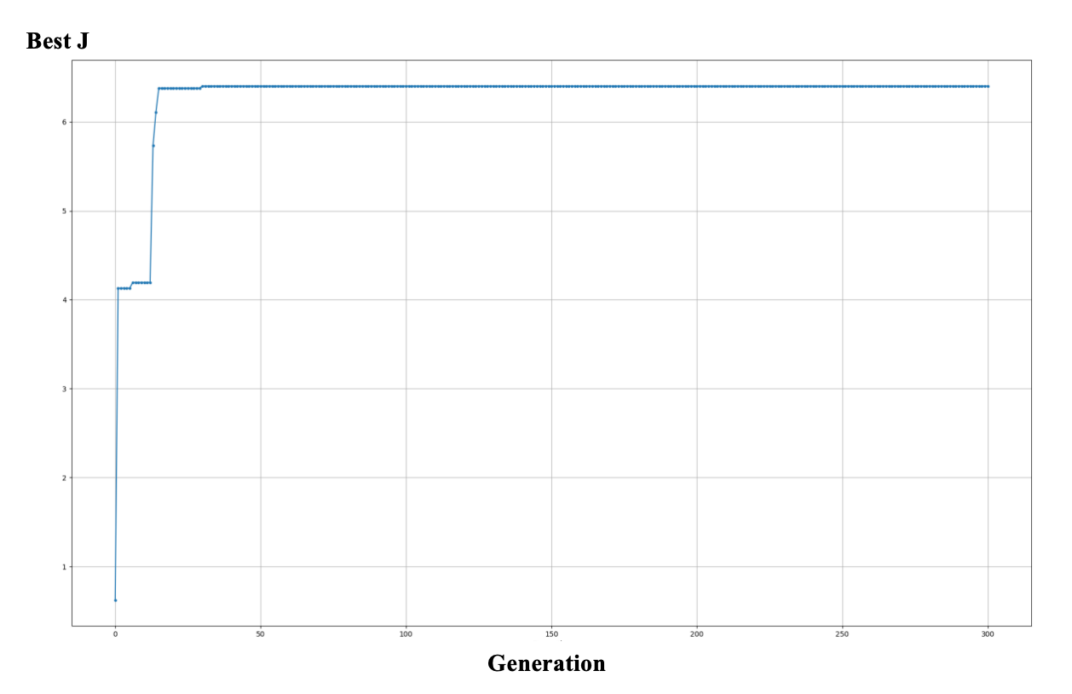
6
5
4
3
2
1
0
50
100
150
200
250
300

Slide 2


Slide 3


Slide 4


Slide 5


Slide 6


Slide 7


